Slide 1
打造电商联结器 构建乡村致富路
李敏
京东公共战略研究院高级研究员、博士
2018.09.19 中国 西安

Slide 2
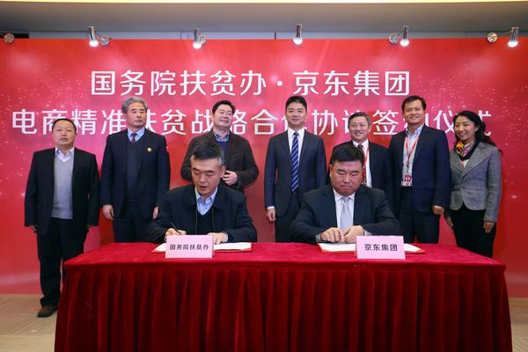
京东实施电商精准扶贫战略
联产品
联市场
联设施
联数据
联技术

Slide 3
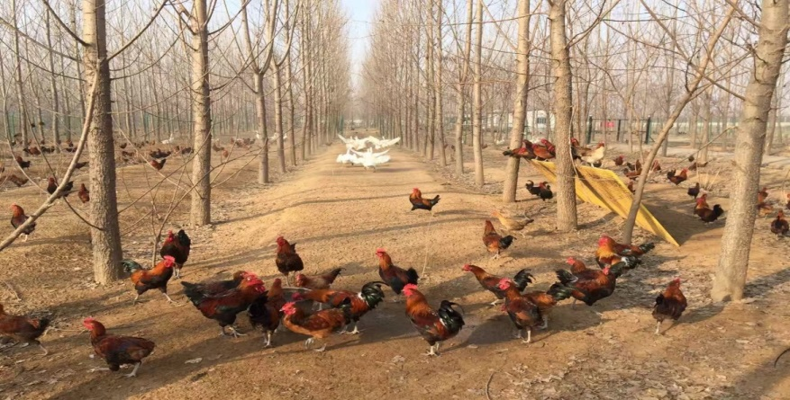
联产品
自然生长180天，跑100万步，跑步鸡最高售价188元 。近千户贫困户因此受益，每个贫困户平均可受益1万多元。
武邑跑步鸡
泗洪游水鸭
阜平飞翔鸽

Slide 4
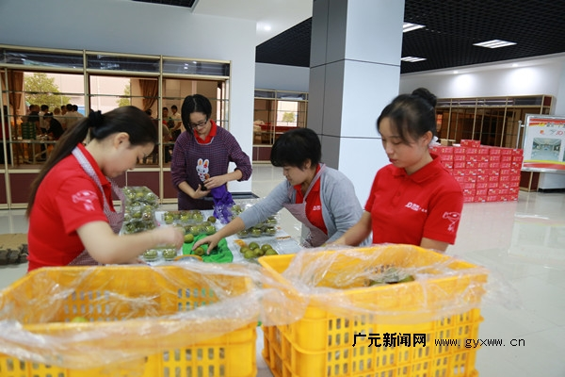
联市场
2015年，首届线上“红心猕猴桃”节销售近500万。
2016年，销量增长70%。
2017年，京东苍溪馆上线。3-5年带动5000个贫困家庭增收。
苍溪
华朴农业
延川
宏达公司
阜平
汉夏阳光
饶河
北纯农业
乌兰
吉仁农牧
同江
江渔源

Slide 5
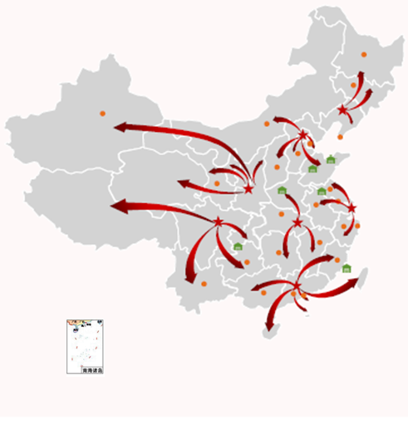
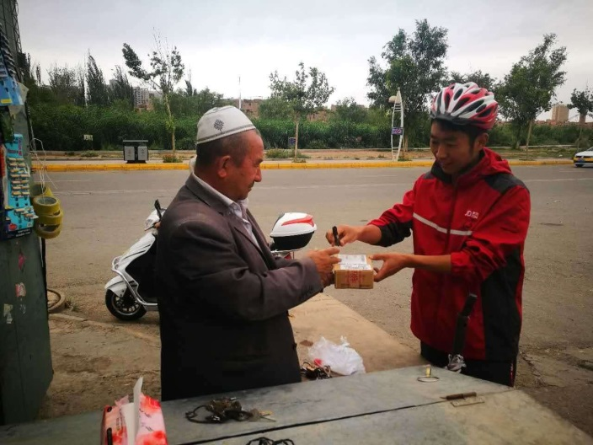
联设施
沈阳
北京
成都
西安
武汉
上海
六张物流大网
运营了500多个仓库
自营配送覆盖99%人口
广州

Slide 6
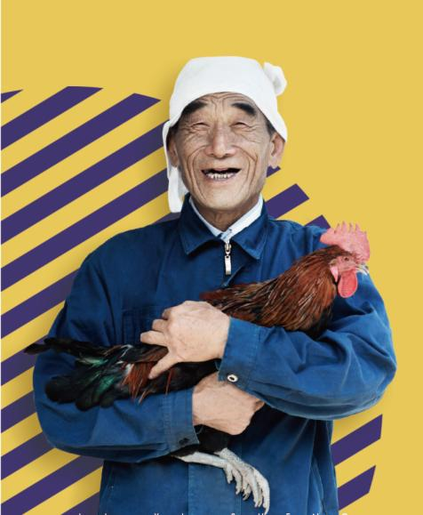
联设施
常温
控温
冷藏
冷冻
深冷
3000+个配送站支持生鲜配送
覆盖300多个城市

Slide 7
联数据
2015年5月，福仁缘参加首届线上京东枇杷节，就取得了销售额192万元的优异业绩。首战尝到甜头，福仁缘再接再厉，接连参加京东6·18、双十一、年货节等几次活动，使枇杷制品的口味与质量渐渐被消费者认可，销售额节节攀升。
短短一年多的时间，福仁缘枇杷汁饮料已跃居京东饮料类目新品牌增速第一名。

Slide 8
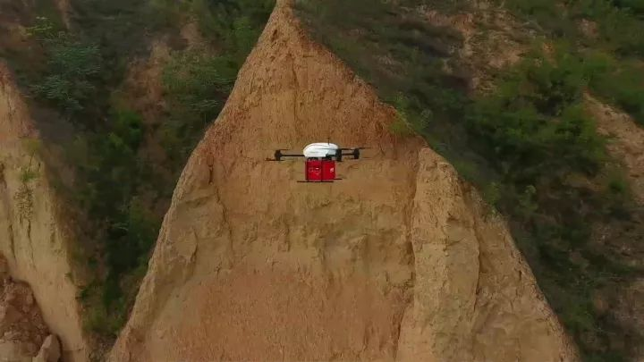
联技术
京东无人机
京东无人车

Slide 9
2016年1月-2017年12月扶贫产品累计销售 200亿元
大力促进贫困地区农产品上行
6000
合作商家
300万
种商品
110个
扶贫特产馆
1000多家
地方龙头企业
28个
重点产业

Slide 10
谢 谢 大 家

